Slide 1
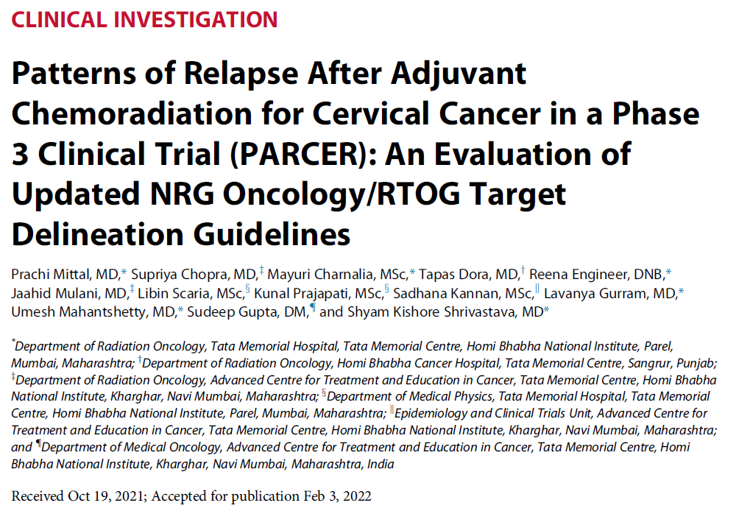

Slide 2
GİRİŞ
Dünya genelinde servikal kanser kadınlarda görülen en sık 4. kanser türü.Erken evre serviks kanserlerinin standart tedavisi histerektomi ve pelvik diseksiyon ya da kemoradyoterapi seçenekleridir.Postoperatif risk faktörlerinden birisi(derin stromal invazyon,LVI,Tm>4cm) olan hastalar adjuvan radyoterapiden fayda görebilir.Benzer olarak yüksek risk özellikler taşıyan hastalarda(cerrahi sınır pozitifliği,parametrial tutulum) adjuvan kemoradyoterapi progresyonsuz sağkalımı olumlu yönde etkilediği gösterilmiştir.Bu nedenle postoperatif kemoradyoterapi rehberlerde 1. seviye kanıt olarak önerilmektedir.

Slide 3
Geleneksel olarak endometrium ve serviks kanserlerine yönelik postoperatif radyoterapi 3 boyutlu konformal radyoterapi ile tüm pelvik bölgeyi ve nodları kapsayarak uygulandığı için orta ve ağır gastrointestinal yan etkilerle ilişkilendirilmiştir.Yakın zamanda yapılan birkaç faz 3 çalışmasında IG-IMRT(goruntu rehberliğinde,doz/yoğunluk ayarlı radyoterapi)nin akut ve geç yan etkileri tedavi etkinliğini değiştirmeden azalttığı gösterilmiştir.Bu nedenle IMRT postoperatif radyoterapi için önerilen tedavi tekniği olmuştur.

Slide 4
İlk yayımlanan RTOG rehberi vaginal CTV vaginal apex’e 0,5-2 cm superior,kaudal olarak da vaginal üst sınırdan 3 cm aşağıda veya obturator foramenin 1 cm üstü,lateral olarak da parametrial tutulum olan yerleri dahil edecek şekilde internal obturator/iskial kola kadar uzanım belirlenmişti.CTV nin anteroposterior kalınlıgı 1,5 cm olarak sağlanması haricinde rektumun ve mesanenin CTV den dışlanması önerildi.
Post-op servikal ve endometrial kanserlerde yeni yayımlanan rehberde para-aortik delineasyon,tek tek nodal delineasyon ve ayrıca primer CTV için güncellemeler getirildi.
Bu rehberlere göre vaginal CTVye,proksimal vagina ve her hangi belirlenebilen,vaginal kaf’ın superolateraline uzanım gösterebilen parametrial veya paravaginal doku dahil edilmiştir.Bu genellikle proksimal vaginanın 3,5-4 cm yukarısına denk gelmektedir.
Delineasyonun lateral sınırı,internal obturatorun medial sınırı oluşturmaktadır.
Vaginal CTV,anterior rektal duvar ve ön mesorektumun 1/3 üne uzanımı şeklinde posteriore doğru uzatıldı.
Servikal kanserlerde ve endometrial kanserlerde parametrial veya gross servikal uzanımı olması durumunda,ek mesorektum ve rezidü uterosakral ligaman dahil edilmesi önerildi.Ancak bu öneri eksternal kanıt ile doğrulanmadı.

Slide 5
Yakın zamanda tamamlanmış çalışmaların Hedef hacimleri ve radyoterapi dozlarının sonuç veri tabanları(relaps paternleri) ve Digital İmaging and Communication in Medicine(DİCOM) data setleri yeni öne sürülen kontur rehberlerini doğrulamak için önemli bir kaynak olabilir.bu nedenle mevcut çalışma nüks paternlerini bildirmek ve ayrıca yeni yayımlanan postoperative radyoterapi için NRG oncology/RTOG guideline’ı doğrulamak için biçimlendirildi.

Slide 6
Metodlar ve Materyaller
PARCER(postoperative adjuvant radiation in cervical cancer) adlı servikal kansere yönelik postoperatif radyoterapi faz 3 randomize kontrollü çalışması için seçilen ve tüm planlanan tedavileri(histerektomi ve adjuvan (kemo)radyoterapi) tamamlayan hastalar çalışmaya dahil edildi.
Para-aortik nodal hastalığı olan,daha önce abdominal cerrahi geçirmiş,daha önce abdominopelvik radyoterapi almış hastalar çalışmaya dahil edilmedi.
Tüm hastalarda hedef hacim protokol rehberliğince belirlendi,RTOG postoperatif tumor yatağı rehberliğine uygun şekilde adapte edildi.

Slide 7
Tüm hastalara tedavi planlama sisteminde vaginal apexin belirlenmesi için gümüş marker verildi.Daha sonra mesane ve bagırsak protokoüyle kontrastlı pelvik ct çekimi yapıldı.Ek olarak boş mesane ile ct çekimi de yapıldı.Dolu mesane ct si tüm hedef hacim ve risk altındaki organlar için yapılırken boş mesane ct çekimi mesane dolumunun aşırı aralığını varsayarak ITV yi tahmin etmek amacıyla,vaginal ctv elde etmek için kullanıldı.
Vaginal CTV cerrahi yatağı dahil etmek için vajen üst yarımı(gümüş işaretleyicilerle belirlenen vaginal apexin superiorune 1 cm marginle) dahil edildi.

Slide 8
Vaginal kontura,anterior vesicovaginal boşluğa cerrahi girişim olmasına karşın,anterior 1-1,5 cm marj verildi(RTOG rehberlerine zıt olarak konturlar posterior mesane duvarıyla kısıtlanmadı.)
Posteriorde,CTV anterior mezorektal fasyaya genişletildi.Lateralde,internal obturator kaslarının medial kısmına veya levator ani ye kadar genişletildi.
Dolu ve boş mesane ct çekimlerindeki vaginal ctv’ler itv oluşturmak için birleştirildi.Oluşturulan ITV 7 mm daha marj verilerek primer hedef için PTV oluşturuldu.

Slide 9
Pelvik nodal CTV,kommon,eksternal,internal iliaklar,obturator ve presakral lenf nodları dahil edildi.Nodal CTV nin kranial ucu L4-L5 vertebra hizasına kadar çizildi.Nodal CTVden nodal PTV oluşturmak için 5mm marj verildi.
Son olarak primer PTV ve Nodal PTV birleştirilerek reçete edilen tedavi PTVsi oluşturuldu.
Oluşturulan PTV 2Gyx25 fraksiyon olmak üzere IG-IMRT veya 3DCRT ile 5 hafta içinde 50 Gy doz aldı.
Eş zamanlı kemoterapi endike olduğu zaman haftada 40mg/m2 olarak verildi.
Tedavi,6Gyx 2 fraksiyon olmak üzere HDR BRT ile vaginal üst 1/3üne(4cm i geçmeyecek şekilde) silindir aplikatör ile yüzeyden 5mm marj verilerek ve fraksiyonlar arası 1 hafta olmak üzere devam etti.
Tüm tedavi 8 hafta içinde tamamlandı.

Slide 10
Mevcut çalışma için relaps/rekurrens izlenen hastalar klinik çalışma veri tabanından belirlendi.
Bazal radyoterapi structure seti,tedavi planları,diagnostik görüntülemeler Varian Eclipse tedavi planlama sistemine aktarıldı.
Relaps zamanı diagnostik görüntülemelerdeki gross tümör hacmi konturlandı ve radyoterapi tedavi görüntülemeleriyle süperimpose edildi.
Pelvik rekürrens sahası;’’eski RTOG/PARCER hedef hacim delineasyon rehberi sahası içinde’’, ‘’yeni NRG/RTOG rehberi sahası içinde’’ veya iki rehberde tedavi planının %95 izodoz seviyesine dahil olan saha içindeyse ‘’her ikisi’’ olarak gruplandı.

Slide 11
Ayrıca sınırlı sayıda hasta için riskli organ dozlarının artıp artmadığını görmek için yeni rehberliğe göre İMRT tedavi planı oluşturuldu.
İstatistiksel anlamlı sayıda olan ve eski-yeni rehberlerin örtüşmeyen hedef hacim yerlerindeki relaps izlenmesi eski delineasyon rehberinden yeni rehbere geçiş yapılmasının doğru olması hipotezi öne sürüldü.

Slide 12
İstatistiksel Analiz
Pelvik relaps sahası kranial olarak L4-L5 birleşiminden kaudal olarak vaginal açıklığa kadar olan,lateralde pelvik kenarlara kadar olan sahadaki relapslar olarak tanımlandı.
Pelvik vaginal,pelvik nodal,uzak,para-aortik olarak relaps sahaları tanımlandı.
Eski RTOG/PARCER hedef hacim sahasında olan ve yeni NRG/RTOG hedef hacim sahasında meydana gelen nükslerin oranı ki-kare testi kullanılarak elde edildi.
Güncellenmiş rehberleri kullanarak elde edilen hedef hacimlerin içinde kalan rekürrens oranının yüksek olması durumunda yeni rehber kullanımı önerilebilir.

Slide 13
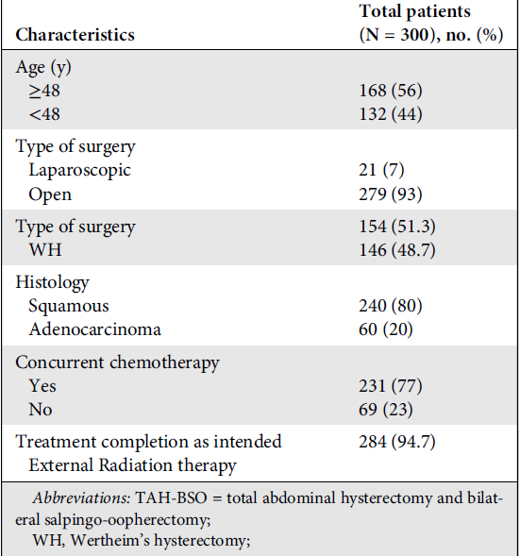
Sonuçlar
2011 den 2019 a kadar olan faz 3 çalışmasından 300 hasta randomize edildi.Bu hastalar 3DCRT(n=149) veya IG-IMRT(n=151) alacak şekilde randomize edildi.
300 hastanın 283 ü tedaviyi tamamladı ve kontrollere uyum sağladı.17 hasta ya hiç tedavi almadı(n=11) ya da kontrollere uyum sağlamadı(n=6).
231 hastaya kemorayoterapi tedavisi uygulandı ve 69 hastaya risk faktörleri baz alınarak sadece radyoterapi uygulandı.

Slide 14
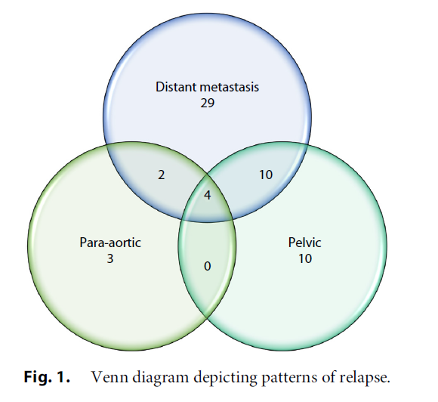
Medyan kontrol süresi olarak 46 ay içinde ,toplamda 24 pelvik,9 para-aortik,45 uzak metastaz izlendi.55 rekürenssiz sağkalım ve 60 hastalıksız sağkalım izlendi.
Uzak metastaz en sık relaps bölgesi olarak izlendi(n=45(%15)),uzak metastaz sahaları akciğer(N=16),karaciğer(n=7),kemik(n=4),supraklavikular(n=3), beyin(n=2), dalak(n=1),mediastinal lenf nodları(n=2),kolon(n=1),abdominal duvar/skar loju(n=17) olarak izlendi.

Slide 15
Toplamda 24 hastada(%8) pelvik relaps gözlendi,bu hastaların 13 ü 3DCRT kolundayken 11’i IG-IMRT kolundaydı.14 hastada vaginal veya paravaginal bölgede,8 hastada pelvik nodal bölgede,5 hastada diğer bölgelerde relaps izlendi.
Bu 24 hastada yeni NRG/RTOG rehberine göre de CTV konturlanması yapıldı.
Bu 3 konturlama metoduna(eski RTOG,PARCER,yeni RTOG) göre lokal relaps lokalizasyonunun açıklayıcı analizi,hangi metodun asıl relaps bölgelerini daha iyi dahil ettiğini görmek için yapıldı.

Slide 16
Example sites of local recurrence. Left column denotes the original radiation therapy simulation scan at time of adjuvant treatment and the right column depicts imaging at the time of recurrence. The pink contour represents the CTV delineation with NRG Oncology/Radiation Therapy Oncology Group 2021 contouring guidelines. The red contour represents the recurrent gross tumour.

Slide 17
19 relapsın 9 u eski RTOG ve aynı zamanda PARCER rehberi içinde kaldı,19 relapsın 12 si yenı RTOG 2021 rehberi içinde kaldı.Bu potansiyel %1 lokal relaps sayısının azalmasına karşılık geldi ve bu fark istatistiksel olarak anlamlı bulundu(P=.007).
Yeni rehberlerin konturlamada kullanımında örnek planlarda PTV hacmi artması nedenli riskli organ dozlarının artmasına neden olmuştur.Rektum dozları yeni rehberde mezorektum dahil edilmesiyle mean rektum,Dmean 36gy iken mean rektum Dmean 40 gy e yükselmiştir.Bunun dışında diğer riskli organlarda anlamlı doz artımı saptanmamıştır.

Slide 18
Relaps’ta tedavi
Relaps sonrası tedavi kararı multidisipliner takım ve hastaların dahil olduğu bir ekipçe planlandı.
Relaps izlenen tüm hastalarda(n=60),25 hastaya kurtarma tedavisi önerildi.Diğer hastalara ya en iyi palyatif bakım önerildi(n=27) ya da hastalar ileri tedaviyi reddetti(N=6)
25 hastanın 12 sine sistemik tedavi ile birlikte veya tek başına lokal kurtarma tedavisi verildi,relaps sonrası ortalama sağkalım 27,2 ay olarak izlendi.13 hastaya ise progresyon izlenene kadar tek sistemik tedavi verildi,relaps sonrası ortalama sağ kalım 19 ay olarak izlendi.Palyatif tedavi alan veya ileri tedaviyi reddeden hastalarda relaps sonrası ortalama sağkalım 8 ay olarak izlendi.

Slide 19
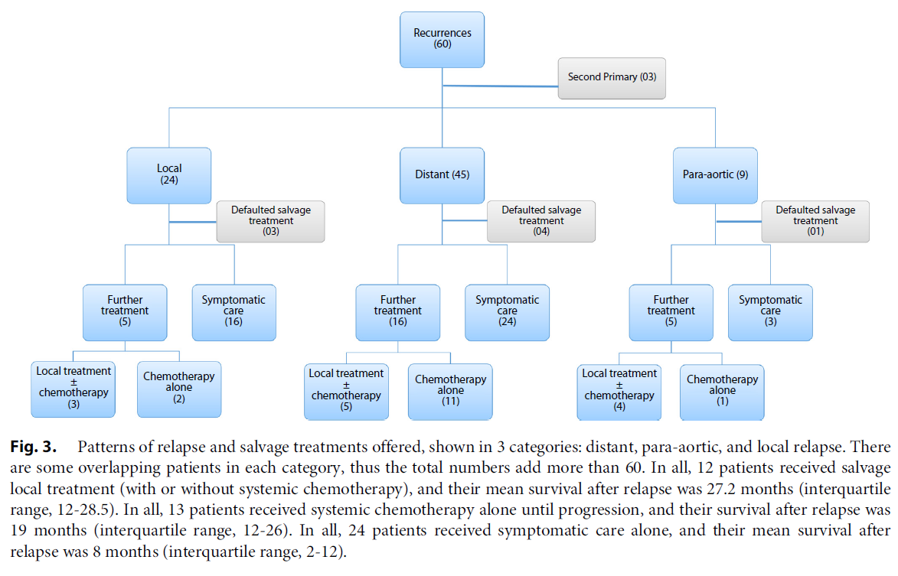

Slide 20
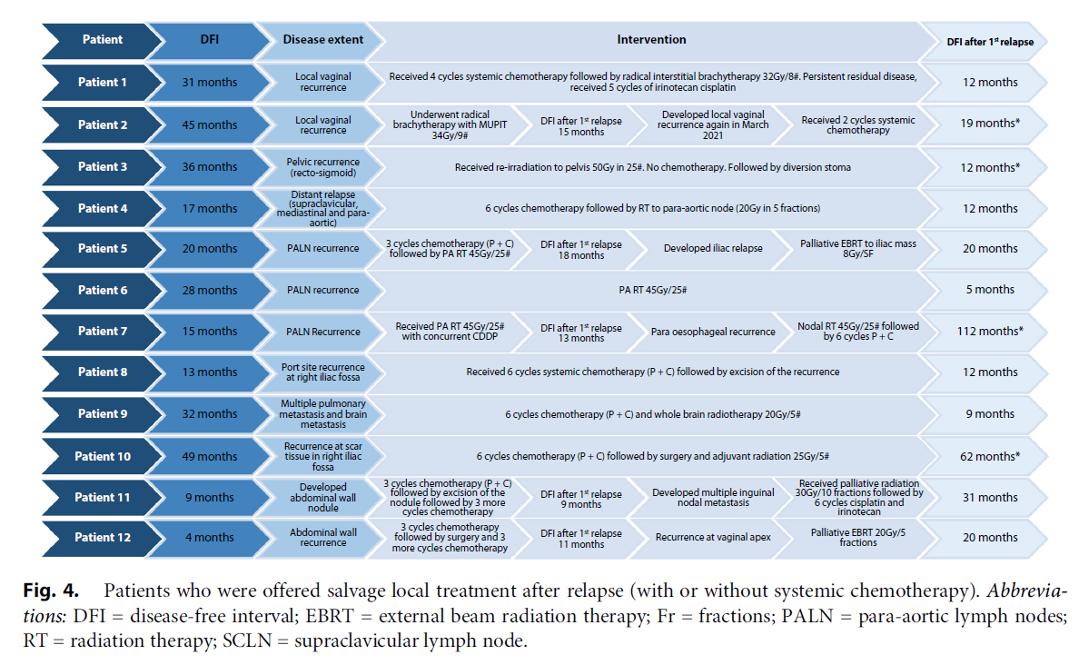

Slide 21
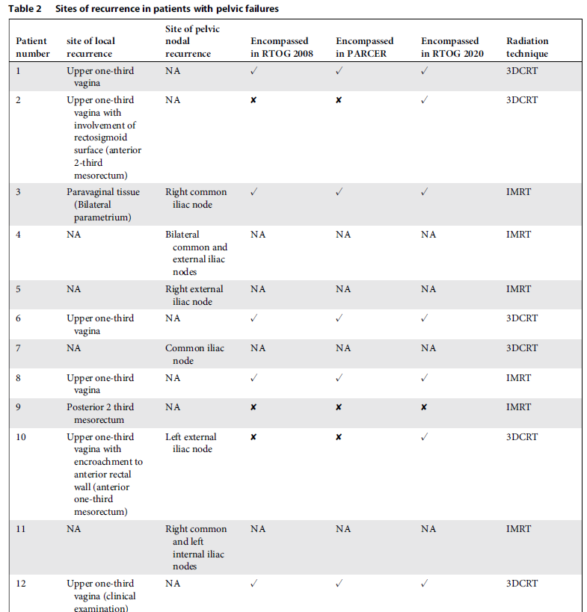
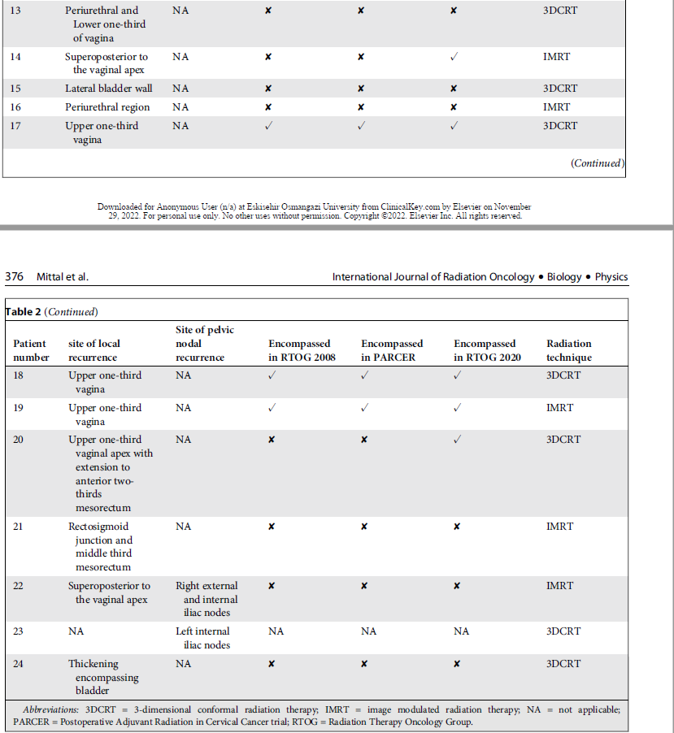

Slide 22
Tartışma
Bu çalışmada 5 yıllık hastalıksız sağkalım diğer yayımlanan serilere benzer olarak %75.6 oranındadır.En yaygın relaps sahası uzak metastaz sahaları olarak görülmüştür.Bu başarısız sonuçları iyileştirmek için geliştirilen stratejilerden biri olan neoadjuvan kemoterapi,geçmişte fayda gösterememiştir.RTOG 0724 sonuçları beklenmektedir.
Bu çalışmada çoğu lokal rekürrensler vaginal kanal ve paravaginal dokudan kaynaklanmıştır.Anterior para-vaginal tutulumla relaps mevcut çalışmada izlenmemiştir(PARCER çalışmasındaki anterior vaginal duvarın önündeki bölgenin dahil edilmesi nedenli olabilir.)
Mevcut çalışmada 6 adet mesorektal rekurrens izlendi.Bunların 3’ü yeni rehber kullanılsaydı tedavi alanının içinde olmuş olacaktı.
Relapsların önlenmesinde katkı sağlayacak diğer faktörde,vaginal apeksi ve post operatif tumor yatağını daha iyi kapsayan görüntü bazlı brakiterapi uygulaması olarak öngörülebilir.

Slide 23
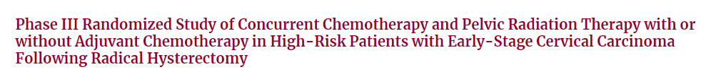
Sonuç
Mevcut çalışma histerektomi geçirmiş servikal kanser hastalarında yeni NRG/RTOG konturlama rehberinin kullanımını destekliyor.Yeni rehberlerin kullanımı pelvik relapslarda %1 azalmaya yol açabilir.
Uzak metastazlar relaps için önemli bir faktör olmaya devam ederken,NRG 0724 gibi çalışmalar sistemik tedavinin ek katkısının anlaşılmasında yardımcı olacaktır.

Slide 24
Dinlediğiniz için teşekkür ederim.

